Slide 1


SPOR BİLGİ SİSTEMİ
KURS BÜTÜNLEME BAŞVURU YÖNLENDİRME

Slide 2


E-devlet/Spor Bilgi Sistemine Türkiye Cumhuriyeti vatandaşlık numarası ve şifreniz ile giriş yapınız.
Spor Elemanı alanını seçerek devam ediniz.

Slide 3

Kurs Bütünleme Başvuru alanını seçerek devam ediniz.

Slide 4
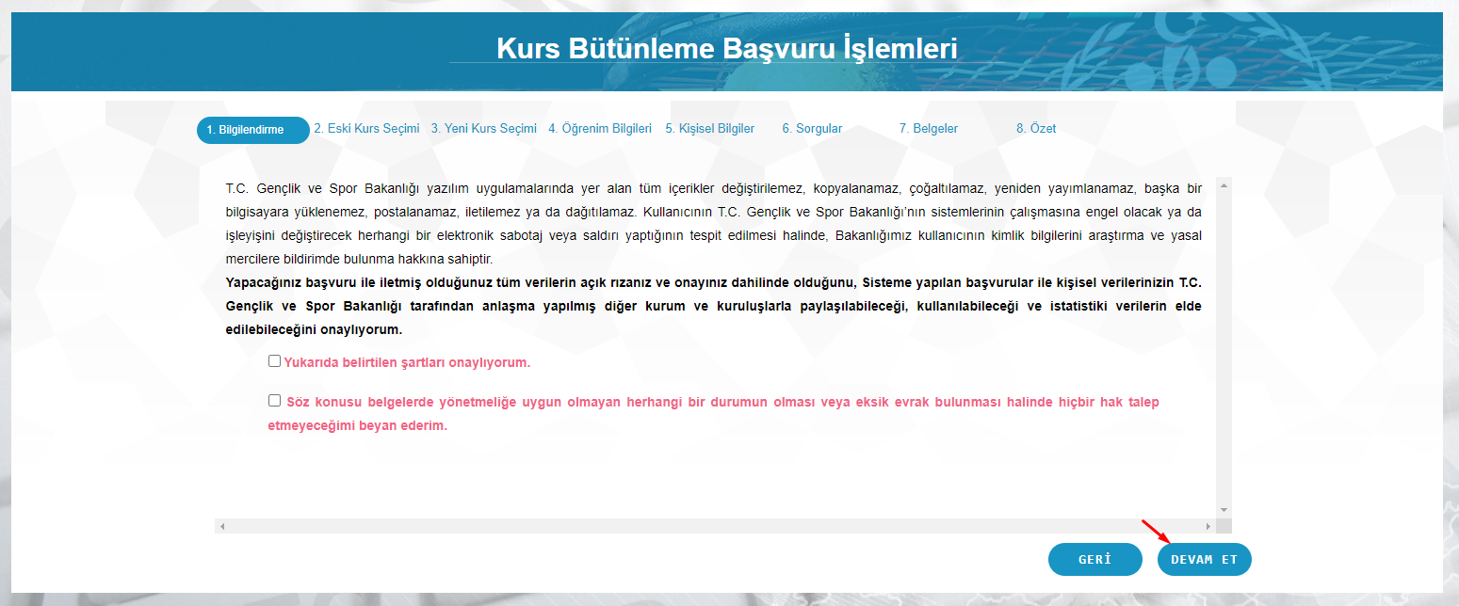
Bilgilendirme metnini okuyarak, onaylayınız.

Slide 5
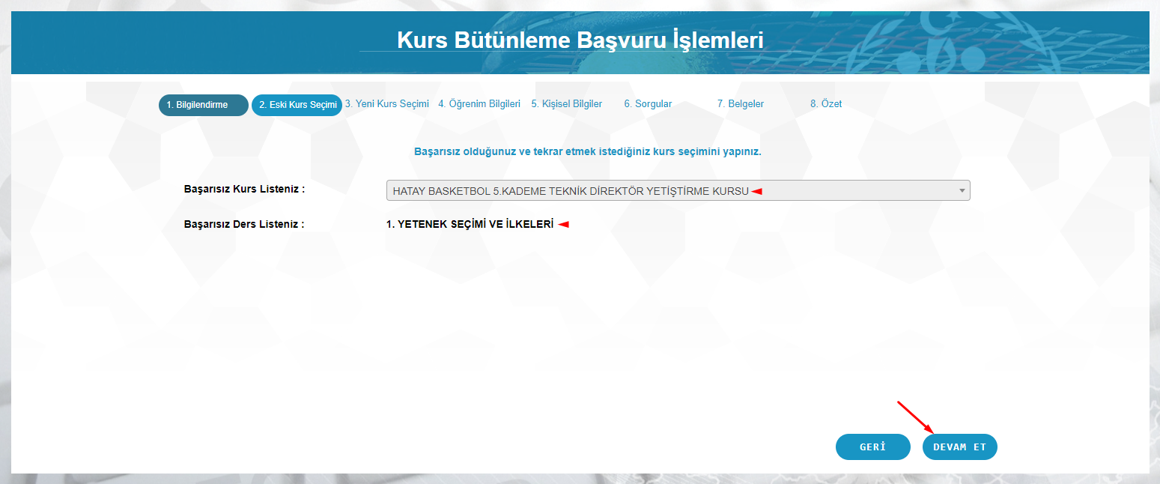
Başarısız olarak bütünlemeye kaldığınız kurs ve ders seçimini yapınız.
Birden fazla başarısız olarak bütünlemeye kaldığınız kurs olması durumunda, katılmak istediğiniz kurs ve ders seçiminizi yaparak devam ediniz.

Slide 6
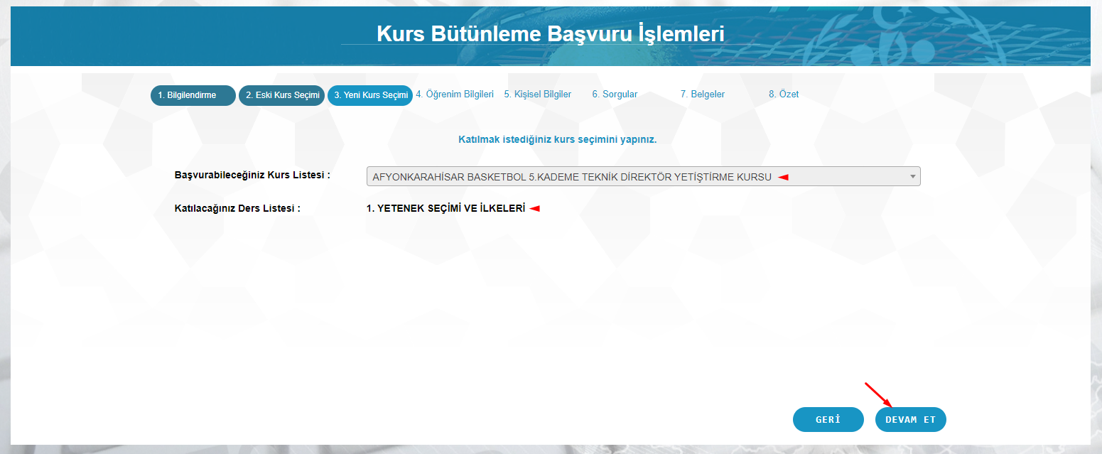
Bütünleme kursiyeri olarak katılmak istediğiniz kurs ve ders seçimini yapınız.
Bütünleme kursiyeri olarak katılmak istediğiniz uygulama eğitimi kursu, daha önce başarısız olarak bütünlemeye kaldığınız uygulama eğitimi ile aynı kademede olmalıdır.

Slide 7
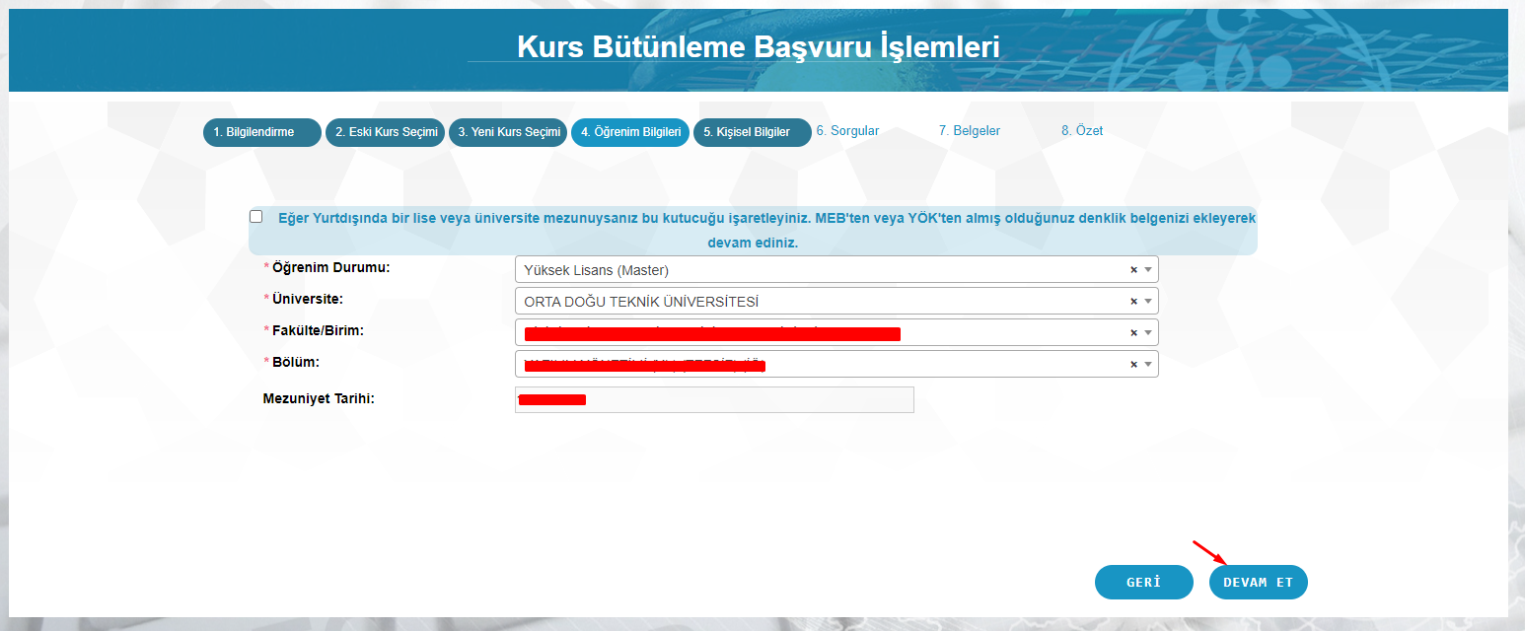
Öğrenim bilgileri alanını doldurarak devam ediniz.

Slide 8
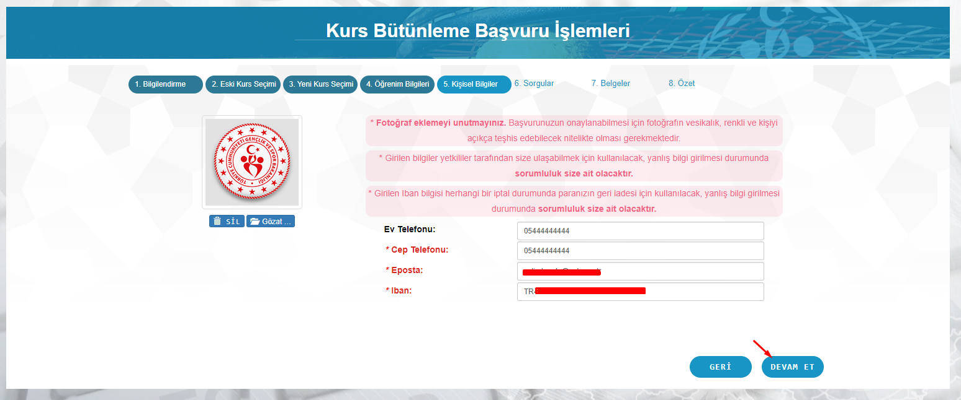
Kişisel bilgiler alanını doldurarak devam ediniz.

Slide 9
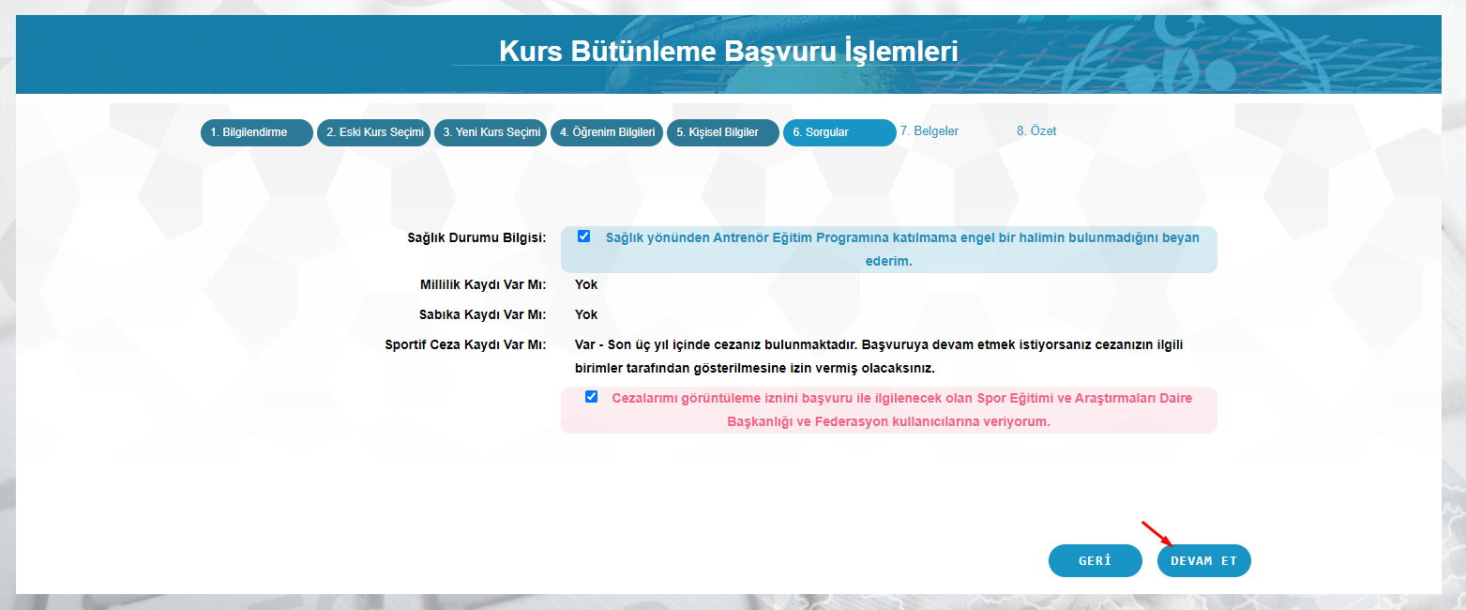
Sağlık beyanı alanını işaretleyerek devam ediniz.
Sportif cezanız olması durumunda görüntüleme izni beyanınızı veriniz.

Slide 10
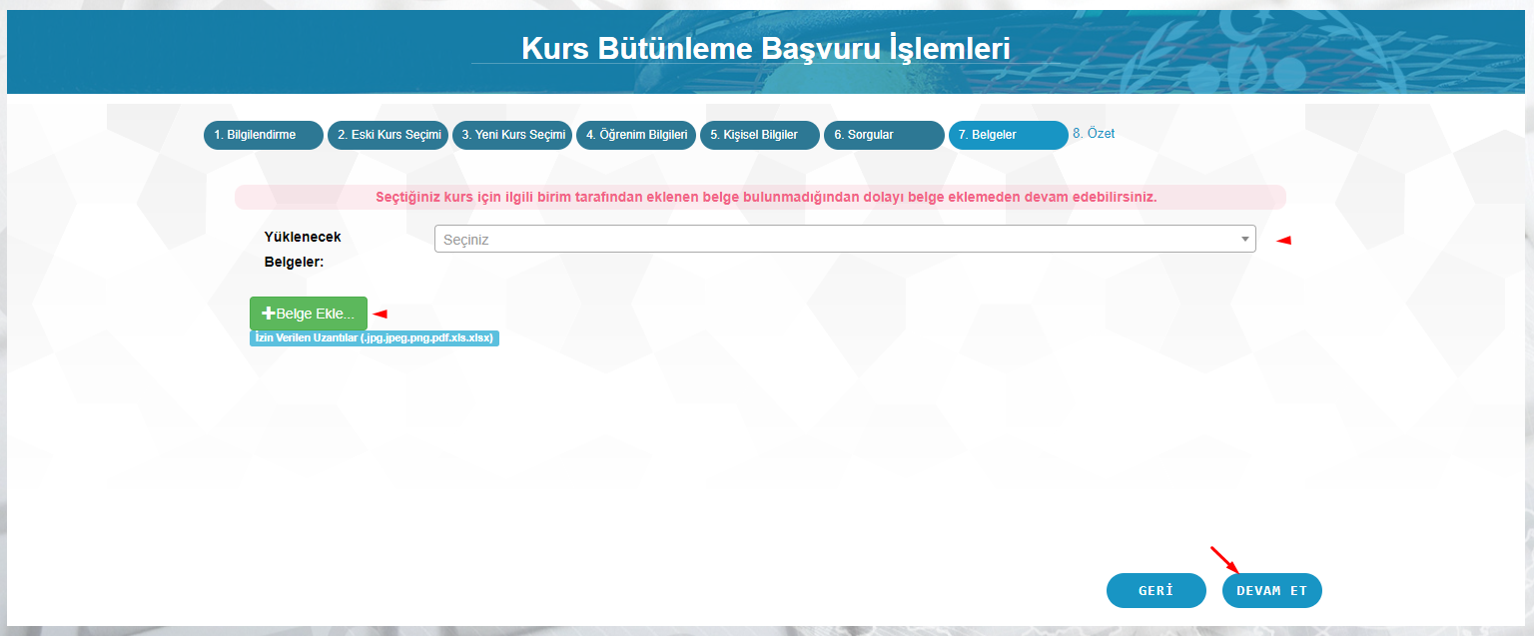
Yüklemeniz gereken belge olması durumunda gerekli yüklemeleri yaparak devam ediniz.

Slide 11
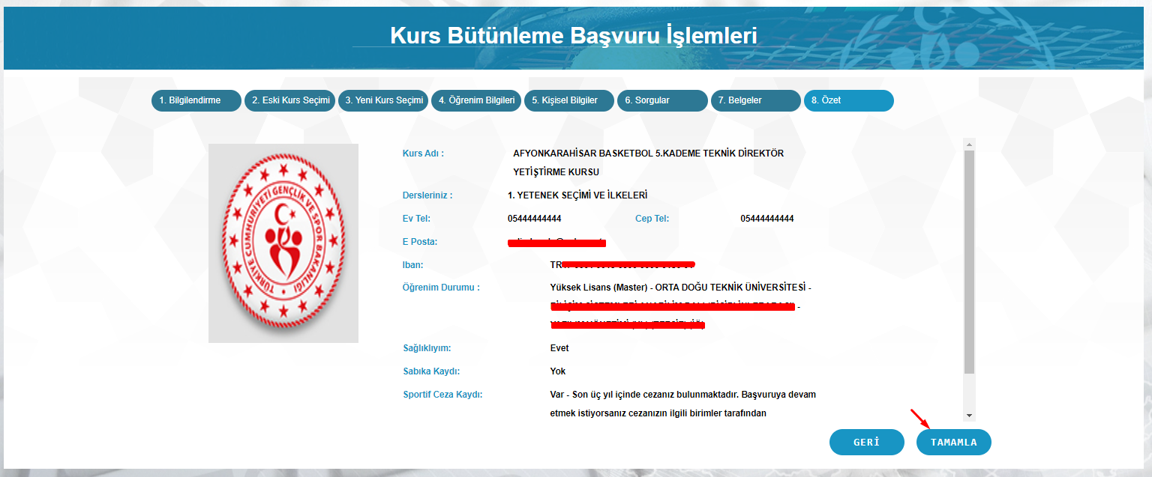
Özet kısmında beyan etmiş olduğunuz bilgileri kontrol ederek başvurunuzu tamamlayınız.

Slide 12
Lütfen okuyunuz
14.12.2019 tarihinden sonra katılarak başarısız olduğunuz uygulama eğitimi ders ya da dersler için bütünleme başvurusunda bulunabilirsiniz.
Başarısız olarak bütünlemeye kaldığınız aynı kademe, federasyon ve branşta bütünleme başvurusunda bulunabilirsiniz.
Bütünleme başvurunuz sonucunda ilgili federasyon tarafından kontroller sağlanacaktır.
Başvurunuza ilgili federasyon tarafından onay verilmesi durumunda tarafınıza bütünleme ücreti için referans numarası oluşturulacaktır.
İlgili federasyonun anlaşmalı olduğu bankaya ön kayıt tarihleri arasında bütünleme ücretini yatırınız.
Her kurs için belirli sayıda bütünleme kursiyeri kontenjan verilecektir. Lütfen başvuru durumunuzu kontrol ediniz.
Tüm sorularınız için başvuruda bulunduğunuz ilgili spor federasyonu ile iletişime geçebilirsiniz.

